Slide 1



멋쟁이사자처럼
AT 남서울대
IDE와 MD파일
공통교육

Slide 2


IDE와 md파일
CONTENTS
01
02
03
04
05
06
IDE란?
VSCode, IntelliJ
설치 방법
마크다운이란?
Md 파일 작성
마무리

Slide 3



05
IDE란?
통합 개발 환경
IDE란 통합 개발 환경을 뜻한다.
코딩, 디버그, 컴파일, 배포 등 프로그램 개발에 관련된 모든 작업을 하나의 프로그램 안에서 처리하는 환경을 제공하는 소프트웨어이다.
프론트엔드는 VSCode를, 백엔드는 IntelliJ를 사용할 예정입니다.

Slide 4

07
VSCode와 IntelliJ
각 통합 개발 환경의 장점
VSCode는 비주얼 스튜디오 코드로, 마이크로소프트에서 개발한 무료 오픈 소스코드 편집기다.
크로스 플랫폼 호환성
가볍고 빠름
대규모 커뮤니티 지원
사용자 정의 가능한 인터페이스
플러그인 확장성
IntelliJ는 인텔리제이로, JetBrains에서 개발한 통합 개발 환경이다.
IDE의 안정성
Java 개발 퍼포먼스 상승
다양한 Plugin 지원
Notes:
크래스 플랫폼 호환성: Window, mac, linux 운영 체제에서 실행할 수 있음.
가볍고 빠름: 저사양 하드웨어에서도 빠르게 실행된다
대규모 커뮤니티 지원: 대규모 개발자 커뮤니티가 존재
사용자 정의 가능한 인터페이스: 개발자가 원하는대로 조정 가능
플러그인 확장성: 다양한 플러그인

Slide 5
05
설치방법
통합 개발 환경의 설치
VSCode
IntelliJ
Notes:
NodeJS 설치 이유: 빌드의 자동화, 최신 스펙으로 개발할 수 있다., 개발 환경 커스터마이징

Slide 6

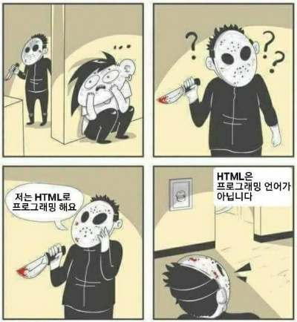
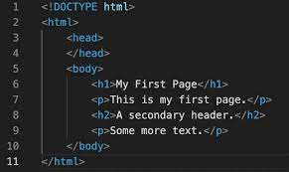
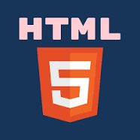
07
마크다운이란?
마크다운에 관하여
- 마크다운은 마크업 언어의 일종으로, 존 그루버와 아론 스워츠가 만들었다. 온갖 태그로 범벅된 HTML 문서 등과 달리, 읽기도 쓰기도 쉬운 문서 양식을 지향한다.
- 흔히 볼 수 있는 파일명은 “READEME.md”, 파일의 확장자는 .md 또는 .markdown을 쓴다.
마크업 언어: 문서가 화면에 표시되는 형식을 나타내거나 데이터의 논리적인 구조를 명시하기 위한 규칙들을 정의한 언어의 일종이다. Ex) HTML, 마크다운
HTML: Hyper Text Markup Language
Notes:
HTML은 팀 버너스리 라는 영국의 컴퓨터과학자가 만들었고, 이 분은 www, URL, HTTP 등을 고안하여 웹을 탄생시킨 아버지로 유명합니다.

Slide 7
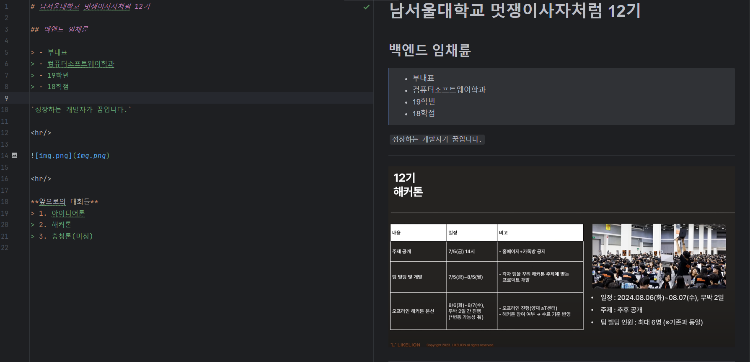
05
마크다운 작성
Md파일 작성 방법
Md파일은 개발자들이 문서 작성을 위해
사용되는 파일이다.
한 번 md 파일로 자기소개를 만들어보자.
참고 자료: 마크다운 깃허브
Notes:
마크다운 깃허브로 들어가서 장, 단점 소개

Slide 8


멋쟁이사자처럼
AT 남서울대
Q&A
발표자: 임채륜
전화 : 010-2611-2763 메일 : dlacofbs1229@nsu.ac.kr

